Slide 1
Оценочный материал УМК, требования
и структура

Slide 2
Методические рекомендации по проектированию дополнительных
общеобразовательных общеразвивающих программ
Пункт 2.3.3. «Формы аттестации» стр.30
Пункт 2.3.4. Оценочные материалы стр.31

Slide 3
Формы проведения контроля учащихся определяются педагогом в соответствии с дополнительной общеобразовательной общеразвивающей программой. В зависимости от направленности дополнительных общеобразовательных общеразвивающих программ формами контроля могут быть:
выставка работ;
концерт;
открытые занятия;
прослушивание;
спектакль;
презентация;
соревнования;
сдача нормативов;
фестиваль;
собеседование;
наблюдение;
семинар;
конференция;
зачет;
тестирование; защита реферата и др.

Slide 4
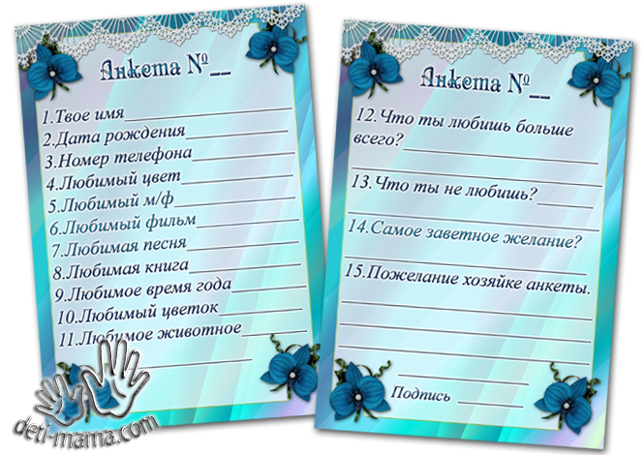
Анкета [фр. enquête — список вопросов] — методическое средство для получения первичной социологической и социально-психологической информации, оформляемое в виде набора вопросов, логически связанных с центральной задачей исследования. Анкетные опросы проводятся в целях выяснения биографических данных, мнений, оценок, ценностных ориентаций, установок, диспозиций и т. п.

Slide 5
Тест (от англ. test «испытание, проверка») или испытание —стандартизованная измерительная методика, направленная на выявление скрытого свойства интересующего объекта путем одного или нескольких кратких испытаний (заданий), обладающих максимальной информативностью.
Требования к разработке тестов:
соответствие содержания теста целям тестирования,
определение значимости проверяемых знаний,
взаимосвязь содержания и формы представления тестовых заданий,
соответствие содержания теста уровню современного состояния науки,
комплексность, системность содержания теста.
Согласно классической теории тестирования, наиболее значимыми понятиями, которым должен отвечать профессионально составленный педагогический тест являются надёжность, валидность и эффективность

Slide 6
Надёжность теста характеризуется стабильностью, устойчивостью показателей при повторных измерениях с помощью того же теста или его равноценного заменителя. Отмечается, что чем выше тематическое, содержательное разнообразие тестовых заданий, тем ниже надёжность теста. Тест, направленный на проверку усвоения конкретной темы, всегда будет более надёжным, чем тест, направленный на проверку всего раздела (курса), охватывающий значительное количество материала
Термин "валидность" от англ. valid - имеющий значение, ценный. Всегда имеется в виду, что составитель теста обязан тщательно изучить все разделы учебной программы, учебные книги, хорошо знать цель и конкретные задачи обучения. Лишь тогда он сможет составить тесты, которые будут действенными для определённой категории обучаемых.
Кроме рассмотренных требований используется и показатель эффективности теста. Тест, обеспечивающий при прочих равных условиях большее количество ответов за единицу времени, считается более эффективным. Например, за 10 минут тестирования от младших школьников можно получить и 5, и 8, и 10 ответов при использовании различных методик составления тестовых заданий.

Slide 7
Вычеркни лишнее
А) К видам спортивного туризма можно отнести:
Пешеходный
Спелео
Водный
Рафтинг
Конный
Б) К видам активного отдыха можно отнести:
Трекинг
Виа феррата
Конная прогулка
Парусный поход
Банджи- джампинг
Скалолазание
2. Перечисли экскурсионные объекты города Сочи:
Где можно заниматься конным туризмом:_______________________________________________
Где можно заниматься пешеходным туризмом:_______________________________________________
Где можно заниматься водным туризмом:_______________________________________________
Где можно заниматься спелеотуризмом:_________________________________________

Slide 8
Виктори́на — вид игры, заключающийся в ответах на устные или письменные вопросы из различных областей знания.
Это особый вид игры, суть которой заключается в угадывании правильных ответов на вопросы одной или множества тематик и разного уровня сложности. Традиционно викторины делят по тематическим аспектам и проводят в узких кругах для развлечения или соревнований в эрудиции. Ценность викторин с ответами состоит в том, что они расширяют кругозор, помогают выявить уровень знаний, содействуют развитию познавательных интересов и смекалки.

Slide 9
ВИКТОРИНА
по теме «Зимние виды активного отдыха»
1. Как называется игра на льду с шайбой? 2. Как называется обувь, в которой можно кататься на льду? 3. Вид спорта, где спортсмены едут на лыжах и стреляют по мишеням, а за промах им назначают штрафной круг? 4. Как называются деревянные доски, присоединенные к ногам, на которых очень легко кататься по снегу? 5. Как называется большая гора, с которой скатываются на лыжах, а потом какое-то время летят в воздухе? 6. На чем зимой с горы можно кататься? 7. Как называют спортсменов, которые не просто катаются на коньках, а еще и выполняют различные красивые фигуры? 8. Как называется место, где можно покататься на коньках? 9. Что в руках у спортсмена, играющего в хоккей?

Slide 10
Ситуационные задачи – это задачи, позволяющие ученику осваивать интеллектуальные операции последовательно в процессе работы с информацией: ознакомление – понимание – применение – анализ – синтез – оценка.
Специфика ситуационной задачи заключается в том, что она носит ярко выраженный практико-ориентированный характер, но для ее решения необходимо конкретное предметное знание.
Обязательным элементом задачи является проблемный вопрос, который должен быть сформулирован таким образом, чтобы ученику захотелось найти на него ответ.

Slide 11
Модель ситуационной задачи
Как правило, задача включает в себя:
1. название (желательно яркое, привлекающее внимание);
2. ситуацию – случай, проблема, история из реальной жизни;
3. личностно-значимый познавательный вопрос;
4. информация по данному вопросу, представленная в разнообразном виде (текст, таблица, график, статистические данные);
5. вопросы или задания для работы с задачей.
Хлеб всему голова, а вода?

Slide 12
